Slide 1



Slide 2

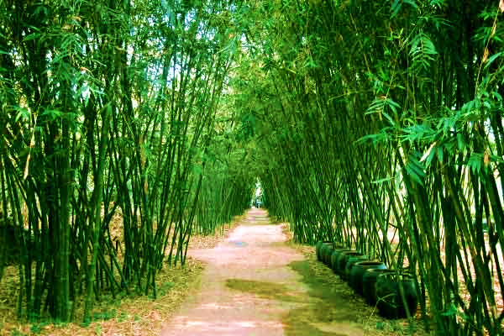
Cây gì mang dáng quê hương
Thân chia từng đốt, rợp đường em đi
Mầm non dành tặng thiếu nhi
Gần trên huy hiệu, em ghi tạc lòng
(Là cây gì)
Cây tre

Slide 3







Slide 4

- Đọc đúng các tiếng trong bài, ngắt nghỉ đúng nhịp thơ trong bài.
- Trả lời được các câu hỏi của bài.
- Hiểu nội dung bài: Ca ngợi vẻ đẹp của cây tre và vẻ đẹp thiên nhiên làng quê.

Slide 5


Slide 6

Luỹ tre
Mỗi sớm mai thức dậy
Lũy tre xanh rì rào
Ngọn tre cong gọng vó
Kéo mặt trời lên cao.
Mặt trời xuống núi ngủ
Tre nâng vầng trăng lên
Sao, sao treo đầy cành
Suốt đêm dài thắp sáng.
Những trưa đồng đầy nắng
Trâu nằm nhai bóng râm
Tre bần thần nhớ gió
Chợt về đầy tiếng chim.
Bỗng gà lên tiếng gáy
Xôn xao ngoài luỹ tre
Đêm chuyển dần về sáng
Mầm măng đợi nắng về.
Nguyễn Công Dương

Slide 7


Chia đoạn
Bài được chia làm 4 khổ thơ

Slide 8




Luỹ tre
Mỗi sớm mai thức dậy
Lũy tre xanh rì rào
Ngọn tre cong gọng vó
Kéo mặt trời lên cao.
Mỗi sớm mai thức dậy
Lũy tre xanh rì rào
Ngọn tre cong gọng vó
Kéo mặt trời lên cao.
Mặt trời xuống núi ngủ
Tre nâng vầng trăng lên
Sao, sao treo đầy cành
Suốt đêm dài thắp sáng.
Những trưa đồng đầy nắng
Trâu nằm nhai bóng râm
Tre bần thần nhớ gió
Chợt về đầy tiếng chim.
Những trưa đồng đầy nắng
Trâu nằm nhai bóng râm
Tre bần thần nhớ gió
Chợt về đầy tiếng chim.
Bỗng gà lên tiếng gáy
Xôn xao ngoài luỹ tre
Đêm chuyển dần về sáng
Mầm măng đợi nắng về.
Nguyễn Công Dương

Slide 9


Slide 10

rì rào
gọng vó
bóng râm
bần thần
xôn xao

Slide 11
Luỹ tre
Mỗi sớm mai thức dậy
Lũy tre xanh rì rào
Ngọn tre cong gọng vó
Kéo mặt trời lên cao.
Mỗi sớm mai thức dậy
Lũy tre xanh rì rào
Ngọn tre cong gọng vó
Kéo mặt trời lên cao.
Mặt trời xuống núi ngủ
Tre nâng vầng trăng lên
Sao, sao treo đầy cành
Suốt đêm dài thắp sáng.
Những trưa đồng đầy nắng
Trâu nằm nhai bóng râm
Tre bần thần nhớ gió
Chợt về đầy tiếng chim.
Những trưa đồng đầy nắng
Trâu nằm nhai bóng râm
Tre bần thần nhớ gió
Chợt về đầy tiếng chim.
Bỗng gà lên tiếng gáy
Xôn xao ngoài luỹ tre
Đêm chuyển dần về sáng
Mầm măng đợi nắng về.
Nguyễn Công Dương

Slide 12


Từ ngữ
Bần thần:
Chỉ tâm trạng nhớ thương, lưu luyến, nghĩ ngợi.

Slide 13
LUYỆN ĐỌC NHÓM

Slide 14
THI ĐỌC

Slide 15


Slide 16


1. Tìm những câu thơ miêu tả cây tre vào lúc mặt trời mọc?
Mỗi sớm mai thức dậy
Lũy tre xanh rì rào
Ngọn tre cong gọng vó
Kéo mặt trời lên cao.

Slide 17

2. Câu thơ nào ở khổ thơ thứ hai cho thấy tre cũng giống như người?
Những trưa đồng đầy nắng
Trâu nằm nhai bóng râm
Tre bần thần nhớ gió
Chợt về đầy tiếng chim.

Slide 18
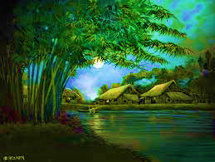
3. Ở khổ thơ thứ ba, hình ảnh luỹ tre được miêu tả vào những lúc nào?
Ở khổ thơ thứ ba, hình ảnh luỹ tre được miêu tả vào lúc chiều tối và đêm.

Slide 19

4. Em thích hình ảnh nào nhất trong bài thơ?

Slide 20


Slide 21
Luỹ tre
1. Tìm từ ngữ chỉ thời gian trong bài thơ?
Mỗi sớm mai thức dậy
Lũy tre xanh rì rào
Ngọn tre cong gọng vó
Kéo mặt trời lên cao.
Mặt trời xuống núi ngủ
Tre nâng vầng trăng lên
Sao, sao treo đầy cành
Suốt đêm dài thắp sáng.
Những trưa đồng đầy nắng
Trâu nằm nhai bóng râm
Tre bần thần nhớ gió
Chợt về đầy tiếng chim.
Bỗng gà lên tiếng gáy
Xôn xao ngoài luỹ tre
Đêm chuyển dần về sáng
Mầm măng đợi nắng về.
Nguyễn Công Dương

Slide 22
2. Tìm thêm những từ ngữ chỉ thời gian mà em biết
Những từ chỉ thời gian khác: Ngày, tháng, năm,…

Slide 23

- Hôm nay em học bài gì?
- Xem lại bài và chuẩn bị bài tiếp theo.

Slide 24


Soạn bài giảng yêu cầu các khối lớp
Thiết kế bài giảng E – Learning
MĂNG NON – TÀI LIỆU TIỂU HỌC
Mời truy cập: MĂNG NON- TÀI LIỆU TIỂU HỌC | Facebook
ZALO : 0382348780 - 0984848929

